Slide 1
Prof. Dr. Franz Schultheis Seminar für Soziologie
Neue Formen von Migration – wohin geht der Trend?

Slide 2
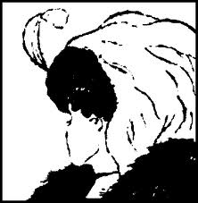
Migration zwischen Risiko und Chance: Defizitblick versus Potenzialblick

Slide 3
Wahrnehmung von Migration und Integration ist eine Frage des Blickes
Defizit-Brille Potenzial-Brille
Problemfokussiert Chancen-Wahrnehmung
Kurzfristiges Nachhaltige Sicht auf
Kosten-Nutzen-Kalkül gesellschaftliche Entwicklung
(Utilitarismus)

Slide 4
Sozialwissenschaftliche Typologie von Migrationsformen
„Primitive“ Migration
Erzwungene und veranlasste Migration
Freie Migration
Massen Migration

Slide 5
Die soziodemographisch bedeutendsten Formen der Migration
Familiennachzug
Arbeitsmigration
Fluchtmigration
Irreguläre Migration

Slide 6
Die zwei Gesichter der Migration
Arbeitsmigration Asylsuchende
gesteuert - ungesteuert (teilweise)
zeitlich begrenzt - dauerhaft (tendenziell)
instrumentell - humanitär
beiderseitiger Nutzen - Belastung (partiell und begrenzt)

Slide 7
Einige statistische Eckdaten zur Vergegenwärtigung der Lage

Slide 8
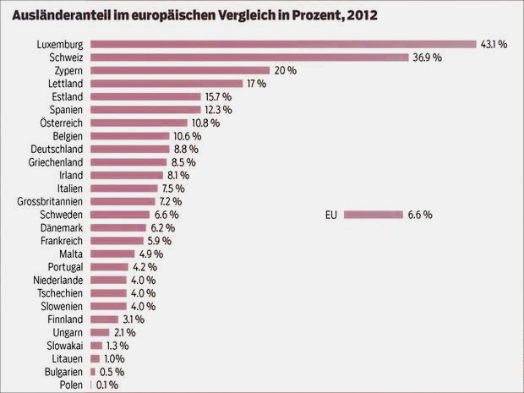

Slide 9
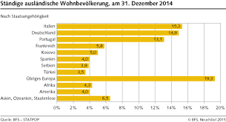

Slide 10
Interkulturelle Variabilität der sozial-strukturellen Rekrutierung von Migration
Migranten aus Migranten aus der südlichen
Nordeuropa Hemisphäre
und USA
Durchschnittlich Geringes kulturelles Kapital
hohes kulturelles und geringe berufliche
Kapital und hohe Qualifikationen
berufliche
Qualifikation

Slide 11
Migration und sozialstruktureller Effekt im Einwanderungsland
Unterschichtung Überschichtung
neue bildungsferne neue Bildungselite mit hoch
Schicht mit gering qualifizierten Berufsprofilen
qualifizierter
Tätigkeit (junk jobs)

Slide 12
Die zwei Gesichter der Migrationspolitik
funktionales politisch definierte
Humankapital Bürgergemeinschaft
offen einladend exklusiv restriktiv

Slide 13
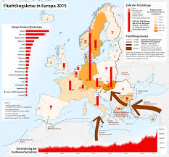

Slide 14
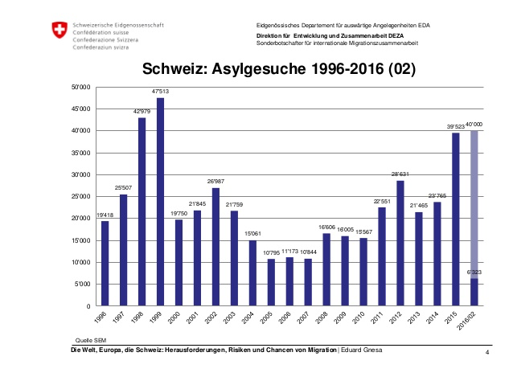

Slide 15
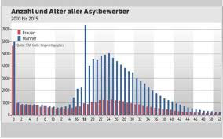

Slide 16
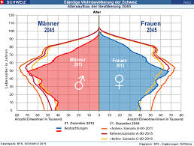

Slide 17
Sozialstruktur der „neuen“ Migranten“ nach groben Schätzungen
Etwa ein Viertel ausgestattet mit Diplomen und beruflicher Qualifikation
Ungefähr 30-40% ohne Bildungsabschlüsse und ohne ortsübliche berufliche Qualifikationsnachweise
Etwa ein Drittel mit Basis-Bildungsabschlüssen und heimatlichen beruflichen Qualifikationen

Slide 18
«Brain Waste» im Migrationsprozess
Bildungs- und faktisch ausgeübte
Ausbildungsniveau Tätigkeit

Slide 19
Integrationsbremsen
1. Je prekärer der Aufenthaltsstatus, umso schwieriger
und langwieriger die gesellschaftliche und kulturelle Integration
2. Je bürokratischer und langwieriger die Diplom- und Berufsanerkennungsverfahren, umso grösser der «Brain-Waste»
3. Je weniger die im Ausland zertifizierten Qualifikationen anerkannt werden, umso mehr liegen alle anderen Potenziale (Sprachen, handwerkliches Geschick, Geschäftstüchtigkeit etc.) brach

Slide 20
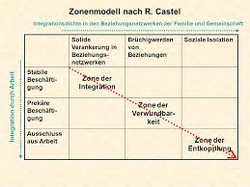

Slide 21
Prozesse der Integration (soziologische Umschreibung eines komplexen Sachverhalts)
Einbezug in eine Wertegemeinsamkeit von Individuen und Gruppierungen, die andere Werthaltungen vertreten,
oder
eine Lebens- und Arbeitsgemeinschaft unter Einbezug von Menschen, die von dieser ausgeschlossen waren.

Slide 22
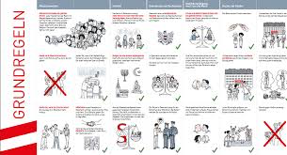

Slide 23
Spracherwerb: Das „A“ und „O“ der gesellschaftlichen und kulturellen Integration
Grundregel: Je früher und intensiver die Gastgesellschaft hier „investiert“, je schneller und nachhaltiger der Erfolg!
Im Hinblick auf die eintreffenden Migranten braucht es massive Sofortmassnahmen
Für die Sprachsozialisation und kulturelle Integration der nachwachsenden Generation braucht es intensive frühkindliche öffentliche Erziehung

Slide 24
Gemeinsames Erlernen eines Lebens in einer plurikulturellen Gesellschaft
Je früher und konsequenter wir uns und unsere Kinder der Herausforderung eines Zusammenlebens von Menschen vielfältiger Herkunft und Kultur stellen, umso nachhaltiger, „normaler“ und für beide Seiten bereichernder die Erfahrung in und mit einer sich unweigerlich globalisierenden Welt

Slide 25
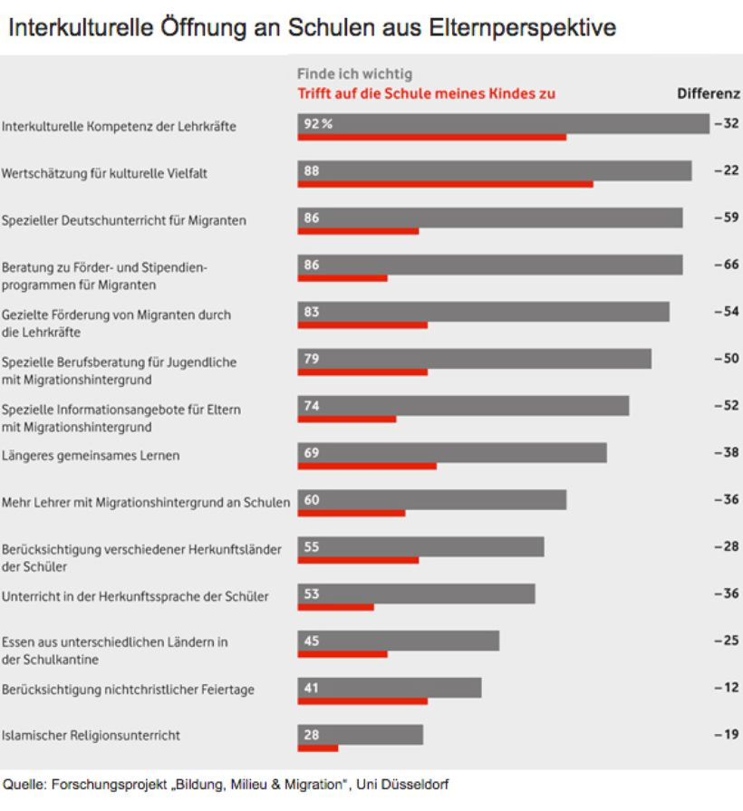

Slide 26
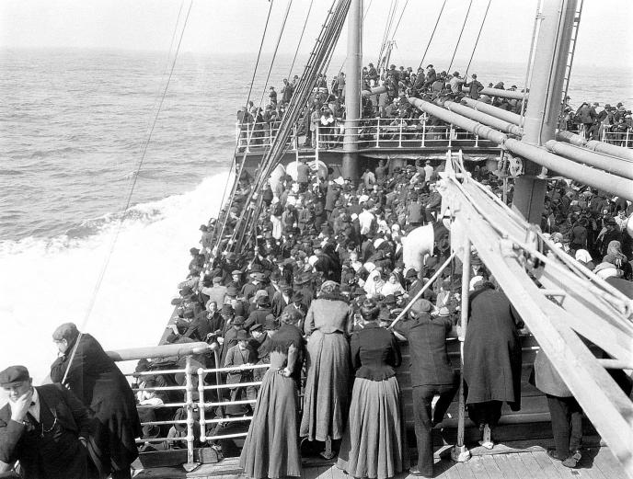

Slide 27
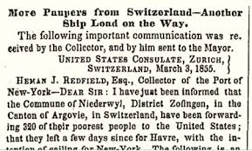

Slide 28
Herzlichen Dank für Ihre Aufmerksamkeit

